Slide 1
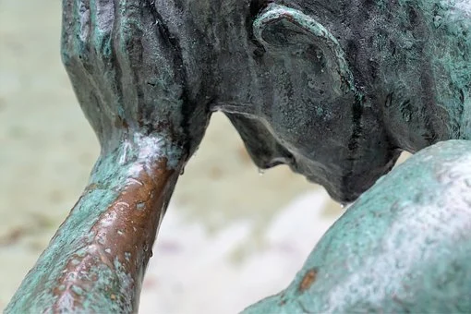
Lääkkeetön
Kivunhoito
Katja kangas

Slide 2
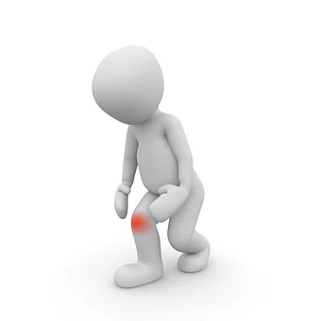
Kipu
Kivulla tärkeä tehtävä->varoittaa elimistöä uhkaavasta vaarasta, esim. liian korkean lämmön aiheuttamasta kudosvauriosta
voimakkuutta, laatua tai paikkaa ei voi objektiivisesti mitata, kipu on siis aina subjektiivinen kokemus -> asiantuntija potilas itse
Kipu voi olla akuutti (alle kk), subakuutti (1-3 kk) tai krooninen (yli 3kk)

Slide 3
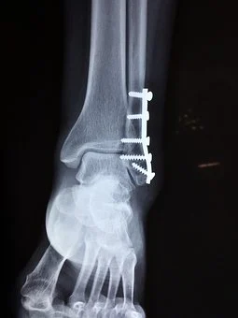
kiputyyppejä
KUDOSVAURIOKIPU
  Haava, palovamma, murtuma, iskemia, infektio
HERMOVAURIOKIPU
  Post-operatiivinen hermovaurio, neuropatiat (AVH:n jälkitilat, selkäydinvamman jälkitilat, välilevyn pullistuman aiheuttamat hermojuurivammat)
IDIOPAATTINEN KIPU
  Kipu, jolle ei ole löydetty elimellistä syytä (fibromyalgia, ärtyneen suolen oireyhtymä, CRPS)
VISKERAALINEN (nosiseptinen) KIPU
  Sisäelinperäistä kipua, vaikeasti paikannettavissa ja siihen voi liittyä heijastekipua
Notes:
Fibromyalgia on krooninen kipu-uupumusoireyhtymä, jonka oireita ovat laaja-alainen kipu ja kosketusarkuus eri puolilla kehoa.
EDS
CRPS
Nosiseptiivinen kipu aiheutuu sisäelimiä hermottavien hermosäikeiden aktivoitumisesta. Kivun sijaintia voi olla usein vaikea paikantaa, koska kipu voi tuntua laajemmalla alueella kuin missä kivusta viestitävä elin sijaitsee, esimerkiksi sydäninfarktin aikana säteilevä kipu vasempaan käsivarteen. Kipu voi olla aaltomaista, heijastua tai aiheuttaa autonomisia oireita, kuten kalpeutta, pahoinvointia sekä muutoksia verenpaineessa ja sydämen sykkeessä.

Slide 4
Ikääntynyt ja kipu
Ikääntyneen tiedetään perussairauksien vuoksi kärsivän kivusta enemmän kuin keskiikäinen ihminen
Jos kivuttomuutta ei voida muistisairaalle taata, täytyisi silloin eettisistäkin syistä pyrkiä kivun lievitykseen
Laitoshoidossa asuvien ikääntyneiden kipu on alihoidettua, sillä joka kolmannella pitkäaikaishoidossa olevalla ikääntyneellä on kroonista kipua päivittäin
Ikääntyneillä perifeerinen kipukynnys nousee hieman
Kovan kivun sietokyky on alentunut
Lievä kiputuntemus ei ikääntyneistä tunnu niin pahalta kuin nuoremmista
Viskeraalisen kivun sietokyky kasvaa, koska autonomisen hermoston toiminta on alkanut heikentyä ikääntyneellä sairauksien vuoksi
Notes:
Laki terveydenhuollon ammattihenkilöistä (559/1995, 15§) velvoittaa ammattihenkilön toiminnan päämääränä olevan potilaan kärsimyksen lievittäminen, sairaiden parantamisen, sairauksien ehkäisemisen sekä terveyden ylläpitäminen ja edistäminen

Slide 5
Ikääntynyt ja kipu
Ikääntyneillä pitkittyneen kivun seurauksena voi syntyä toimintakyvyn menetystä, apuvälineiden tarvetta ja riippuvuutta toisen ihmisen avusta
Ikääntyneen kivun tunnistaminen on haastavaa
Iäkäs voi jopa kieltää kivun, koska hän saattaa kuvitella sen olevan vanhuuden mukana tuleva väistämätön asia tai sen edustavan jotain pahaa, josta on parempi olla mainitsematta
Laatusuositukset vanhusten kivun hoidosta edellyttävät, että iäkkäitä hoitavan henkilöstön on kysyttävä kivusta aktiivisesti ikääntyneiltä ja heidän kipuaan, sekä sen tuomia käytöksen muutoksia täytyy havainnoida toistuvasti.

Slide 6
Kivun tunnusmerkit
Kasvojen ilmeet: otsan rypistely, kireä ilme, hampaiden kiristely
Ääntelyt: voihkaisut, valitus, äänekäs hengitys, huohotus
Liikkumisen poikkeavuus: levoton liikehdintä, liikkumisen tai joidenkin liikkeiden välttely, kehon osien suojelu tai hierominen, sikiöasento, hidas liikkuminen tai liikkumisesta kieltäytyminen
Käytöksen muutos: vuorovaikutuksen väheneminen, muistisairailla psyk.oireiden lisääntyminen (esim. aggressio)

Slide 7
Kivun mittaaminen
VRS-mittari (Verbal Rating Scale)
VAS-mittari (kivuton-pahin mahdollinen kipu)
FPS (Facial Pain Scale)
PAINAD (Pain Assessment of advanced Dementia)

Slide 8

Porttiteoria
Selkäytimessä sijaitsee niin sanottu kipuportti, joka tietyissä olosuhteissa sallii kipustimulaation pääsevän läpi aivokuoren tasolle ja toisinaan estää sen. Tietyt psykologiset ja ympäristötekijät, hermoimpulssien ohella, voivat siis stimuloida aivoja lähettämään viestejä, jotka voivat joko sulkea tai avata kipuportin.
Täten jopa heikot ärsykkeet, kuten lämpötilan vaihtelut tai kosketus, voivat lievittää kipua.
.
Notes:
Manuaalinen hoito antaa keholle uutta sensorista ärsykettä ja on mahdollista, että tämä voi vähentää kivun kokemista, koska toinen sensorinen viesti vaimentaa toisen tuntemista eli aivot jättää osan ärsykkeistä huomioimatta

Slide 9

Lääkkeetön kivunhoito
Lääkkeetöntä kivunhoitoa tulee käyttää aina, kun se on mahdollista
Kivun oireenmukaisen hoidon lisäksi tulee tähdätä potilaan elämänlaadun ja toimintakyvyn parantamiseen, mikä edellyttää myös potilaan aktiivista osallistumista hoitoonsa

Slide 10
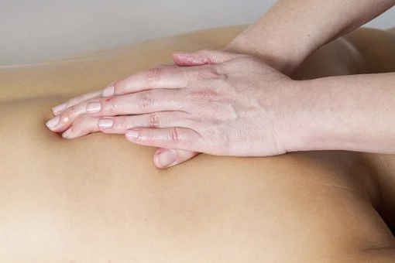
Lääkkeetön kivunhoito
Keskeisiä lääkkeettömiä hoitoja ovat muun muassa
  liikunta
  asentohoito
  fysikaaliset hoidot (kylmä- ja lämpöhoidot, TENS)
  rentoutuminen, huomion suuntaaminen pois kivusta
  kosketus
  rauhallinen ympäristö

Slide 11
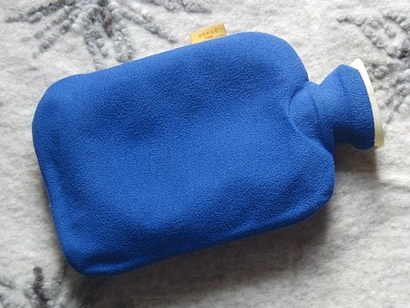
lämpöhoidot
Pintalämpöhoito, syvälämpöhoito ja ultraäänihoito ovat kivun lämpöhoitomuotoja
Lihasjännitys laukeaa, pehmytosien jäykkyys alenee, verenkierto vilkastuu ja aineenvaihdunta kiihtyy, käyttöaika max. 20 min
Itsehoitoon soveltuvat näistä lämpövoiteet sekä valmiit lämpöpakkaukset, vaikutus ihon alle n. 2 mm-2cm
Esteenä hoidolle ihottumat, tulehdukset, vauriot, vammat, verenvuoto, ihon tuntopuutokset, elimistön vierasesineet

Slide 12
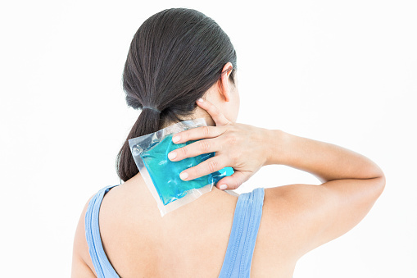
Kylmähoidot
Jääpala/vesi/pussi, kylmäpakkaus, haihtuva kylmäsuihke ja kylmävoide
Kylmä hidastaa hermoärsykkeen johtumisnopeutta aiheuttaen ihon tunnottomuutta jolloin kipu lievittyy
Verisuonet supistuvat, aineenvaihdunta ja turvotusten muodostus hidastuvat
Käytetään pehmytkudosvammojen ja akuuttien ja subakuuttien pehmytosakiputilojen hoidossa
Soveltuu nivelsairauksien, kuten esimerkiksi nivelrikon-ja nivelreumapotilaan hoitoon
5-15 min kerrallaan useita kertoja päivässä

Slide 13
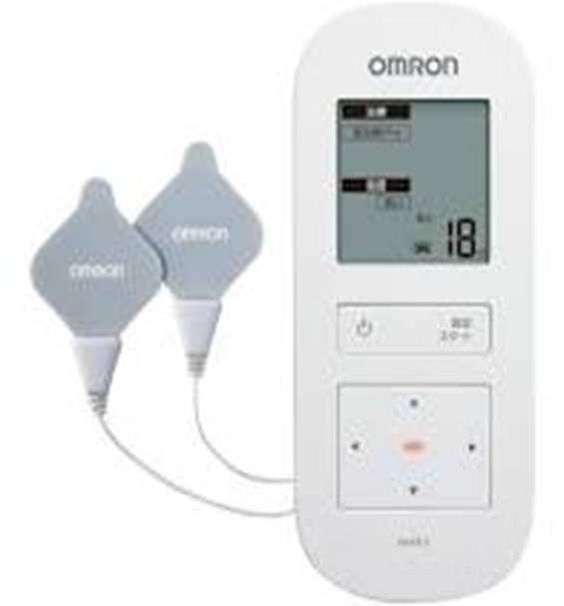
Tens-hoito (Transcutaneous Electrical Nerve Stimulation)
TENS-hoito perustuu ihon kautta tapahtuvaan sähköiseen stimulaatioon
Laitteilla voidaan antaa joko nopeafrekvenssistä ärsytystä, joka tuntuu iholla värinänä, tai hidasfrekvenssistä ärsytystä, joka tuntuu kivuttomina lihassupistuksina
Menetelmässä hermoihin lähetetään sähköimpulsseja kiputuntemusten estämiseksi -> sähköimpulssit ohittavat selkäytimessä hermoradat, jotka välittävät kiputuntemuksen aivoille
TENS-hoito aktivoi kehon omat, kipua lievittävät mekanismit -> TENS ei ainoastaan estä aivoille lähteviä kipuviestejä, vaan myös vapauttaa elimistöön hyvänolon tunnetta lisäävää endorfiinia

Slide 14

Huomion suuntaaminen pois kivusta
Keskustelu hoitajan, läheisen tai terapeutin kanssa auttaa suuntaamaan ajatukset pois kivusta
Rentoutusharjoitukset, hengitysharjoitukset
Liikkuminen esim. luonnossa
Kaikki mieluisa tekeminen (tv, harrastukset, musiikin kuuntelu)

Slide 15

musiikista…
Kansainvälisten tutkimusten mukaan musiikin merkitys hoitotyön interventiona on saamassa yhä enemmän huomiota. Musiikki soveltuu eri-tyyppisen kivun hoitoon kuten akuutin ja kroonisen kivun lievitykseen.
Musiikin avulla pyritään suuntaamaan ajatukset pois epämiellyttävistä kivun oireista ja lievittämään ahdistusta, pelkoa ja kipua keskushermoston kautta. Musiikin kautta voi myös tapahtua rentoutumista, jolloin ajatukset suuntautuvat miellyttäviin tunnetiloihin.

Slide 16
Mistä kroonisissa kiputiloissa/ kipuoireyhtymässä on kysymys?
Nykytiedon valossa teoria ”Hermoston herkistyminen”
Keskushermoston kivunsäätelyjärjestelmän normaali toiminta häiriintyy siten, että se tuottaa voimistuneen vasteen normaalisti lievästi kivuliaalle ärsykkeelle tai kivuttomalle ärsykkeelle
Geneettinen alttius, aiemmat kipukokemukset, uniongelmat, pitkittynyt stressi, negatiiviset tunnetilat lisäävät alttiutta
Notes:
https://www.terveyskyla.fi/kivunhallintatalo/pitk%C3%A4aikainen-kipu/mit%C3%A4-tapahtuu-kivun-pitkittyess%C3%A4/mekanismit-pitk%C3%A4aikaisen-kivun-taustalla

Slide 17
Millainen on tyypillinen henkilö, jolla on kivunsäätelyjärjestelmän häiriö
Kipu on laajentunut tai laaja-alaista, monimuotoistunut
Autonomisen hermoston kautta välittyviä liitännäisoireita: uupumusta, huimausta, sykevaihtelua, hikoilua
Yleistä aistiherkkyyttä
Usein henkilöllä on muutoksia, stressiä tai unihäiriöitä
Usein ei alun perinkään tai ainakaan enää ole osoittaa selvää kipua aiheuttavaa tekijää
Henkilö voi olla onneton/kärsivä, ensisijaisesti siksi, että kukaan ei tiedä mistä kipu johtuu (=ei osata hoitaa)

